Slide 1

មជ្ឈមណ្ឌលកូរ៉េ សហ្វវែរ អេច អ ឌី
Korea Software HRD Center
Java Presentation Materials
ឣ្នកប្រឹក្សាយោបល់: បណ្ឌិត​​ គីម​ ថេខ្យុង
ឣ្នកណែនំា: លោក លាង ប៊ុនរ៉ុង
លោក លន់ សុវត្ថានា
លោក ផេង តុលា
លោក ដារ៉ា ពេញចិត្ត
www.kshrd.com.kh

Slide 2
ថ្នាក់ សៀមរាប
ក្រុមទី ៤
ប្រធានបទ៖ Java Method and Class & Object
សមាជិក
កញ្ញា សន ចាន់ធេម
លោក អ៊ាន សុខចំរើន
លោក ស័រ ធិរាជ្យ
លោក ឯក ឈួន
លោក រ៉េត សុភ័ក្រ

Slide 3
មាតិកា
I. Java Method
Method Structure
Return type
Access Modifier
Parameter
II. Class & Object
Class Structure
Constructor
This & this()
Object Creation

Slide 4
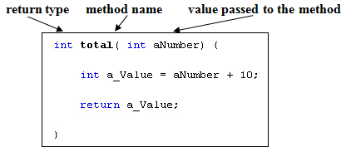
I. Java Method
Method Structure
A method is a set of program statements. Method ត្រូវបានបង្កើតឡើងមានលក្ខណះនិងរូបរាងច្បាស់លាស់។
Method មាន​ method header និង​ method body
Method header : return-type ,
method-name, parameter-list / value.
Method body : where your code goes ,
return (keyword).

Slide 5
I. Java Method (cont.)
Return type
return type បញ្ជាក់ពី ប្រភេទ value របស់ method ដែលវាជា type នៃ value ដែល method
នឹង return value ទៅcaller របស់វា។ យើងចាំបាច់ត្រូវដាក់return type សំរាប់method នីមួយៗ។
បើសិនជាmethodមិនធ្វើការreturn value យើងចាំបាច់ត្រូវប្រកាស Keyword void ។

Slide 6
I. Java Method (cont.)
3. Access Modifier
ក្នុងភាសា Java Access Modifier មាន 4 ប្រភេទគឺ
Public modifier ប្រកាស់ប្រើបានគ្រប់ class ទាំងអស់។
Protected modifier ប្រើបានក្នុង class និង subclass ពេល inherit។
Default modifier ប្រើបានក្នុង class និង subclass ដែរ តែក្នុង folder ជាមួយគ្នាប៉ុណ្ណោះ។
Private modifier ប្រើបានតែក្នុង class ខ្លួនវាប៉ុណ្ណោះ។

Slide 7
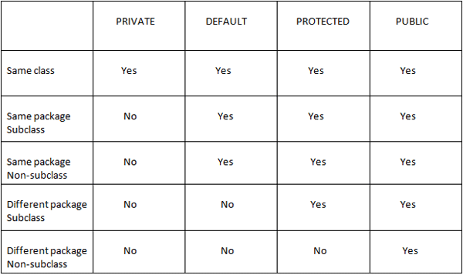
I. Java Method (cont.)
ក្នុងភាសា Java Access Modifier មាន 4 ប្រភេទគឺ

Slide 8
I. Java Method (cont.)
4. Parameter
គឺជា value មួយដែលផ្ដល់ទៅអោយ method ហើយ method នោះអាចប្រើប្រាស់ parameter
បានដូចទៅនឹង local variable។
1. Parameter Type
គេប្រើ data type សំរាប់ធ្វើការប្រកាស parameter តាមរយៈ
- Primitive data types : doubles, floats, integer….
- Reference data types : objects, arrays

Slide 9
I. Java Method (cont.)
2. Passing Primitive Data Type Arguments
primitive arguments ដែលផ្ដល់អោយ method ត្រូវជា int, double, … ករណីនេះហៅថា
by value ហើយ Original value របស់វាមិនប្រែប្រួលឡើយ។
Ex:
class Operation{
int data=50;
void change(int data){
data=data+100;//changes will be in the local variable only
}
public static void main(String args[]){
Operation op=new Operation();
System.out.println("before change "+op.data);
op.change(500);
System.out.println("after change "+op.data);
}
}
Output:
before change 50
after change 50

Slide 10
I. Java Method (cont.)
3. Passing Reference Data Type Arguments
reference data type parameter ដែលផ្ដល់អោយ method ជា object ។ ករណី
នេះហៅថា by reference ហើយ Original value របស់វានឹងប្រែប្រួល។
Ex:
class Operation2{
int data=50;
void change(Operation2 op){
op.data=op.data+100;//changes will be in the instance variable
}
public static void main(String args[]){
Operation2 op=new Operation2();
System.out.println("before change "+op.data);
op.change(op);//passing object
System.out.println("after change "+op.data);
}
}
Output:
before change 50
after change 150

Slide 11
I. Java Method (cont.)
4. Arbitrary Number of Arguments
គេប្រើប្រាស់វាពេលដែល គេមិនដឹងពី arguments ដែលមានក្នុង method។ ដោយគេប្រើ
Varargs ដែលជា shortcut មួយសំរាប់បង្កើត array ដោយ coding ផ្ទាល់។ ហើយគេដាក់វា
នៅចុង parameter ។
Ex:
public static void PrintMultipleStrings(String... strings) {
for (String s : strings) {
System.out.println(s)
}
}
public static void main(String[] args) {
PrintMultipleStrings("Hello", "world");
}
Output:
Hello
World

Slide 12
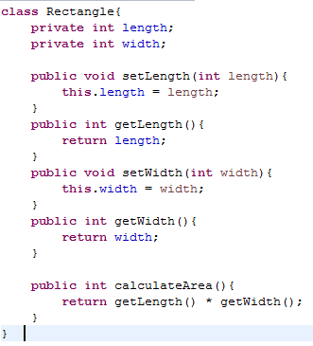
II. Class & Object
Class Structure
Syntax:
Example:
AccessModifier class ClassName { AccessModifier DataType fieldname;
AccessModifier DataType MethodName(Parameter){…}
}

Slide 13
II. Class & Object (cont.)
2. Constructor
2.1. និយមន័យ
Constructor ជា Method ដែលមានឈ្មោះដូចClass គ្មាន Return Type សូម្បីតែ Void។ វាដំនើរការ ពេលគេបង្កើតObject។
2.2. ប្រភេទ Constructor:
Default Constructor (no parameter)
Parameterized Constructor

Slide 14
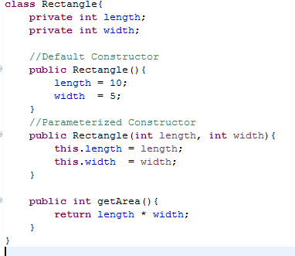
II. Class & Object (cont.)
2.3. Example:

Slide 15
II. Class & Object (cont.)
3. This & this()
3.1. this
this គឺជា keyword ក្នុងភាសា Java។ វាត្រូវបានគេប្រើនៅក្នុង Method រឺ Constructor ក្នុង Class។ វាដើរតួរជា reference ទៅកាន់ current Object/ current class instance variable ។

Slide 16
II. Class & Object (cont.)
class Student{
int age;
String name;
Student(String name, int age){
age = age;
name = name;
}
void display(){System.out.println(name+" "+age)}
public static void main(String args[]){
Student s1 = new Student("Dara",21 );
Student s2 = new Student("David",23 );
s1.display();
s2.display();
}
}
Output: 0 null
0 null
class Student{
int age;
String name;
Student(String name, int age){
this.age = age;
this.name = name;
}
void display(){System.out.println(name+" "+age)}
public static void main(String args[]){
Student s1 = new Student("Dara",21 );
Student s2 = new Student("David",23 );
s1.display();
s2.display();
}
}
Output: Dara 21
David 23
Problem without this keyword
Solution

Slide 17
II. Class & Object (cont.)
Problem without this keyword
class Student{
int age;
String name;
Student(String name, int age){
age = age;
name = name;
}
void display(){System.out.println(name+" "+age)}
public static void main(String args[]){
Student s1 = new Student("Dara",21 );
Student s2 = new Student("David",23 );
s1.display();
s2.display();
}
}
Output: 0 null
0 null
class Student{
int age;
String name;
Student(String n, int a){
age = a;
name = n;
}
void display(){System.out.println(name+" "+age)}
public static void main(String args[]){
Student s1 = new Student("Dara",21 );
Student s2 = new Student("David",23 );
s1.display();
s2.display();
}
}
Output: Dara 21
David 23
Solution

Slide 18
II. Class & Object (cont.)
3. This & this()
3.2. this()
this() method/constructor call ប្រើដើម្បីហៅ constructor ពី constructor មួយផ្សេងទៀត (current class constructor)។ គោលការណ៍នេះគឺចំនេញប្រសិនបើនៅក្នុង Class មួយមាន constructor ច្រើន ហើយអ្នកចង់ប្រើ constructor ណាមួយ ឡើងវិញនោះ។

Slide 19
II. Class & Object (cont.)
Example:
//Program of this() constructor call (constructor chaining)
class Student{
int age;
String name;
Student(){System.out.println("default constructor is invoked");}
Student(String name, int age){
this (); //it is used to invoked current class constructor.
this.age = age;
this.name = name;
}
void display(){System.out.println(name+" "+age);}
public static void main(String args[]){
Student s1 = new Student("Dara", 21);
Student s2 = new Student("David", 23)
s1.display();
s2.display();
}
}
Output:
default constructor is invoked
default constructor is invoked
Dara 21
David 23
ចំណាំ៖
this() constructor call ត្រូវស្ថិតនៅក្នុង statement ដំបូងគេក្នុង constructor។

Slide 20
II. Class & Object (cont.)
4. Object Creation
4.1. និយមន័យ
Object គឺជារបស់ពិតមួយ ដែលកើតចេញពី Class ហើយមាន state and behavior ដែលមានតម្លៃជាក់លាក់ និងច្បាស់លាស់ ។ ដូចនេះ ទាល់តែមាន Class ទើបយើងអាចបង្កើត Object បាន។
4.2. Syntax: ClassName objectName = new Constructor();
Declaration: The code set in bold គឺជាការប្រកាស variable ទាំងអស់ដែលទាក់ទង variable name ជាមួយ​ object type.
Instantiation: new keyword គឺជា Java operator ដែលប្រើសម្រាប់បង្កើត Object .
Initialization: new operator គឺត្រូវបានអនុវត្តដោយហៅទៅកាន់ constructor​មួយ ដែល initializes the new object.

Slide 21
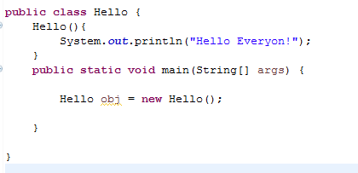
II. Class & Object (cont.)
4.3. Example:
ClassName
Object
Name
Constructor
Output: Hello Everyone!

Slide 22
8. ប្រភពឯកសារ
https://docs.oracle.com/javase/tutorial/java/javaOO/classes.html
https://docs.oracle.com/javase/tutorial/java/javaOO/constructors.html
http://www.javatpoint.com/this-keyword
https://docs.oracle.com/javase/tutorial/java/javaOO/thiskey.html
http://www.tutorialspoint.com/java/java_object_classes.html
https://docs.oracle.com/javase/tutorial/java/javaOO/objectcreation.html

Slide 23
សូមអរគុណ!!!

